Slide 3

基础课19 任意角、弧度制和三角函数的概念
基础知识·诊断
考点聚焦·突破

Slide 4
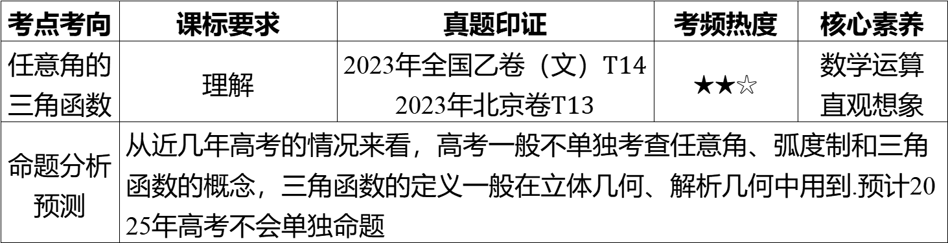
考点考向 | 课标要求 | 真题印证 | 考频热度 | 核心素养
任意角的 三角函数 | 理解 | 2023年全国乙卷（文）$T14$ 2023年北京卷$T13$ | ★★☆ | 数学运算 直观想象
命题分析 预测 | 从近几年高考的情况来看，高考一般不单独考查任意角、弧度制和三角 函数的概念，三角函数的定义一般在立体几何、解析几何中用到.预计20 25年高考不会单独命题

Slide 5
基础知识·诊断

Slide 6

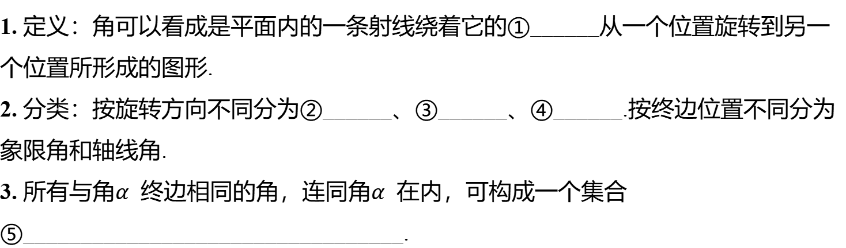
一、角的概念的推广
端点
1. 定义：角可以看成是平面内的一条射线绕着它的①______从一个位置旋转到另一
个位置所形成的图形.
2. 分类：按旋转方向不同分为②______、③______、④______.按终边位置不同分为
象限角和轴线角.
3. 所有与角$α$ 终边相同的角，连同角$α$ 在内，可构成一个集合
⑤_________________________________.
正角
负角
零角
$S=\{β|β=k⋅{360}^{∘}+α$ ,$k∈Z$}

Slide 7



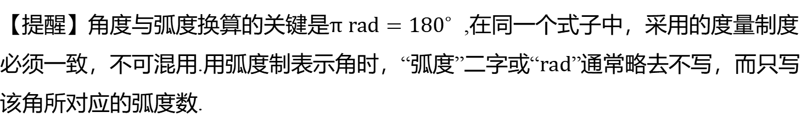
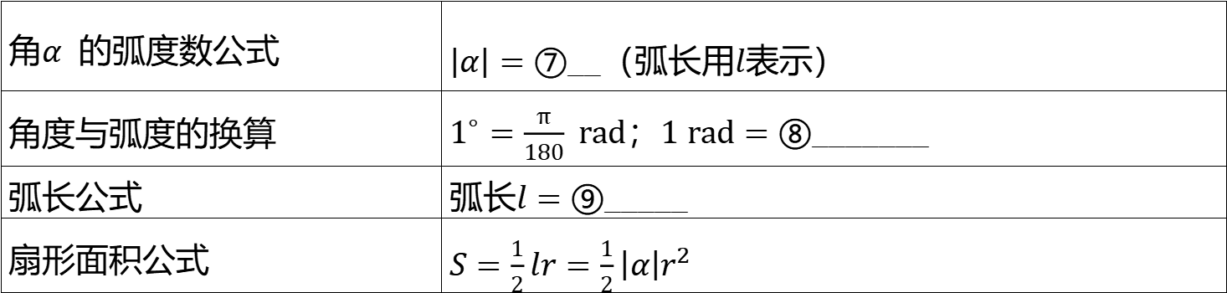
二、弧度制及相关公式
半径长
1. 定义：把长度等于⑥________的弧所对的圆心角叫作1弧度的角，弧度记作$rad$ .
2. 公式
角$α$ 的弧度数公式 | $\left|α\right|=⑦$_ _（弧长用$l$ 表示）
角度与弧度的换算 | $1^{∘}=\frac{π}{180} rad$；$1 rad=⑧$ _______
弧长公式 | 弧长$l=⑨$ _____
扇形面积公式 | $S=\frac{1}{2}lr=\frac{1}{2}\left|α\right|r^{2}$
$\frac{l}{r}$
${\left(\frac{180}{π}\right)}^{∘}$
$\left|α\right|r$
【提醒】角度与弧度换算的关键是$π rad={180}^{∘}$ ,在同一个式子中，采用的度量制度
必须一致，不可混用.用弧度制表示角时，“弧度”二字或“$rad$ ”通常略去不写，而只写
该角所对应的弧度数.

Slide 8
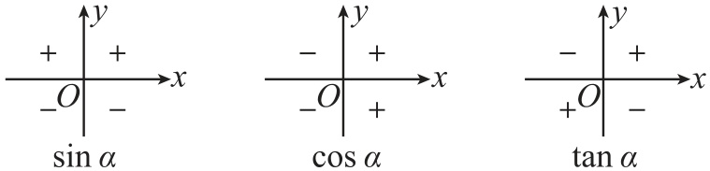
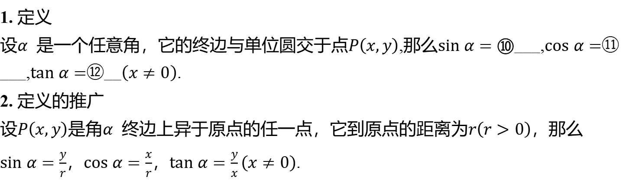



三、任意角的三角函数
1. 定义
设$α$ 是一个任意角，它的终边与单位圆交于点$P\left(x,y\right)$,那么$sin α=⑩$___,$cos α=$ ⑪
___,$tan α=$⑫__$\left(x≠0\right)$ .
2. 定义的推广
设$P\left(x,y\right)$是角$α$ 终边上异于原点的任一点，它到原点的距离为$r\left(r>0\right)$ ，那么
$sin α=\frac{y}{r}$，$cos α=\frac{x}{r}$，$tan α=\frac{y}{x}\left(x≠0\right)$ .
$y$
$x$
$\frac{y}{x}$
3. 三角函数值在各象限内的符号：一全正、二正弦、三正切、四余弦，如图所示.

Slide 9

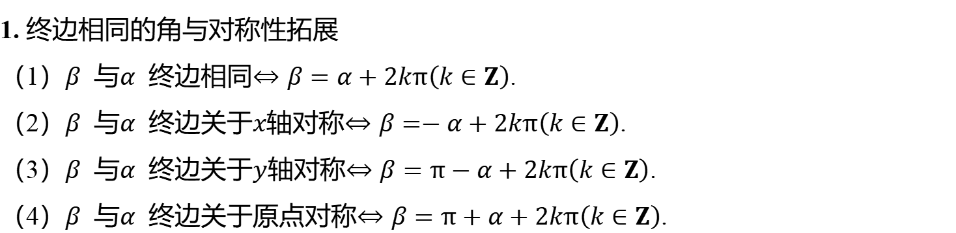
1. 终边相同的角与对称性拓展
（1）$β$ 与$α$ 终边相同$\left.⇔β=α+2kπ\left(k∈Z\right)\right.$ .
（2）$β$ 与$α$ 终边关于$x$轴对称$\left.⇔β=−α+2kπ\left(k∈Z\right)\right.$ .
（3）$β$ 与$α$ 终边关于$y$轴对称$\left.⇔β=π−α+2kπ\left(k∈Z\right)\right.$ .
（4）$β$ 与$α$ 终边关于原点对称$\left.⇔β=π+α+2kπ\left(k∈Z\right)\right.$ .
2. 终边相同的角不一定相等，相等角的终边一定相同.在书写与$α$ 终边相同的角时，
单位必须一致.

Slide 10

题组1 走出误区
1. 判一判.（对的打“√”,错的打“×”）
（1）若$sin α>0$，则$α$ 的终边落在第一或第二象限.( )
×
（2）锐角是第一象限角，反之亦然.( )
×
（3）将表的分针拨快5分钟，则分针转过的角度是${30}^{∘}$ .( )
×
（4）相等的角终边一定相同，终边相同的角也一定相等.( )
×

Slide 11
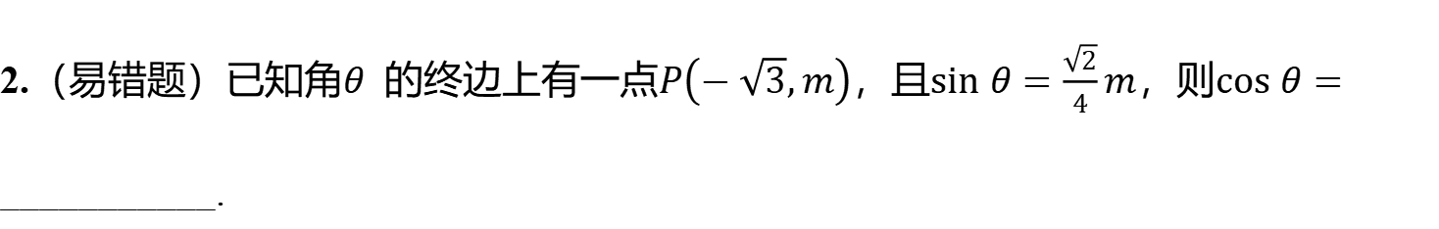
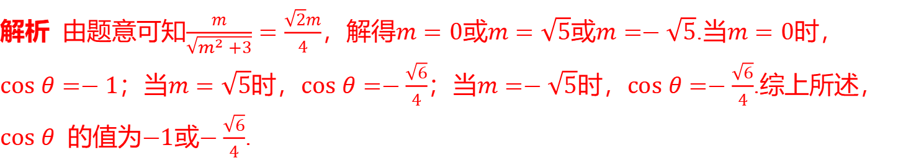

2.（易错题）已知角$θ$ 的终边上有一点$P\left(−\sqrt{3},m\right)$，且$sin θ=\frac{\sqrt{2}}{4}m$，则$cos θ=$
_ __________.
$−1$或$−\frac{\sqrt{6}}{4}$
【易错点】忽视对$m$ 的分类讨论或讨论不全面.
解析 由题意可知$\frac{m}{\sqrt{m^{2}+3}}=\frac{\sqrt{2}m}{4}$，解得$m=0$或$m=\sqrt{5}$或$m=−\sqrt{5}$.当$m=0$ 时，
$cos θ=−1$；当$m=\sqrt{5}$时，$cos θ=−\frac{\sqrt{6}}{4}$；当$m=−\sqrt{5}$时，$cos θ=−\frac{\sqrt{6}}{4}$ .综上所述，
$cos θ$ 的值为$−1$或$−\frac{\sqrt{6}}{4}$ .

Slide 12
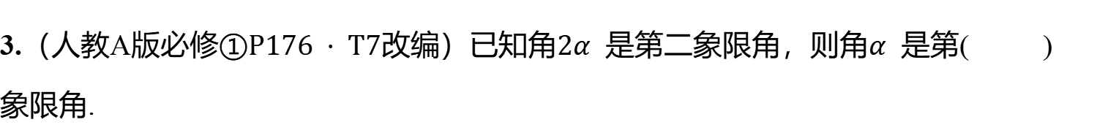
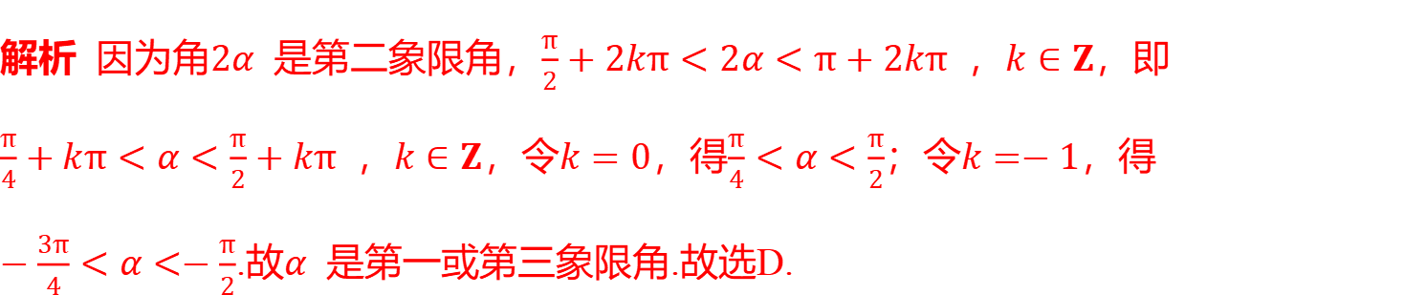
题组2 走进教材
3.（人教A版必修$①P176 ⋅ T7$改编）已知角$2α$ 是第二象限角，则角$α$ 是第( )
象限角.
D
A.一 B.二 C.三 D.一或三
解析 因为角$2α$ 是第二象限角，$\frac{π}{2}+2kπ<2α<π+2kπ$ ，$k∈Z$ ，即
$\frac{π}{4}+kπ<α<\frac{π}{2}+kπ$ ，$k∈Z$，令$k=0$，得$\frac{π}{4}<α<\frac{π}{2}$；令$k=−1$ ，得
$−\frac{3π}{4}<α<−\frac{π}{2}$.故$α$ 是第一或第三象限角.故选D.

Slide 13
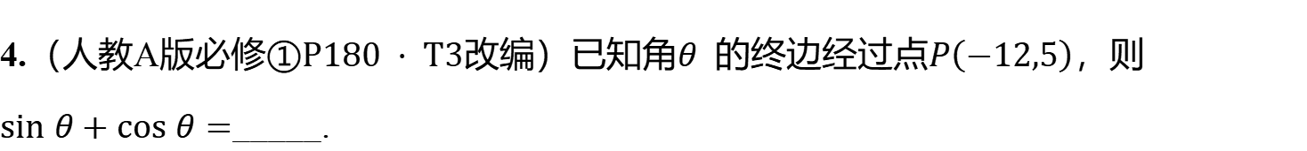

4.（人教A版必修$①P180 ⋅ T3$改编）已知角$θ$ 的终边经过点$P\left(−12,5\right)$ ，则
$sin θ+cos θ=$ _____.
$−\frac{7}{13}$
解析 由三角函数的定义可得$sin θ+cos θ=\frac{5}{\sqrt{{\left(−12\right)}^{2}+5^{2}}}+\frac{−12}{\sqrt{{\left(−12\right)}^{2}+5^{2}}}=\frac{5}{13}−\frac{12}{13}=−\frac{7}{13}$ .

Slide 14
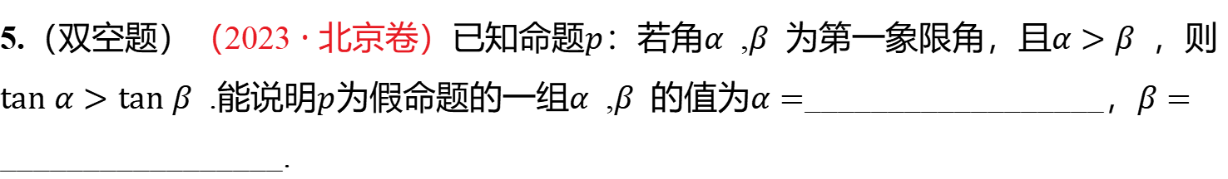
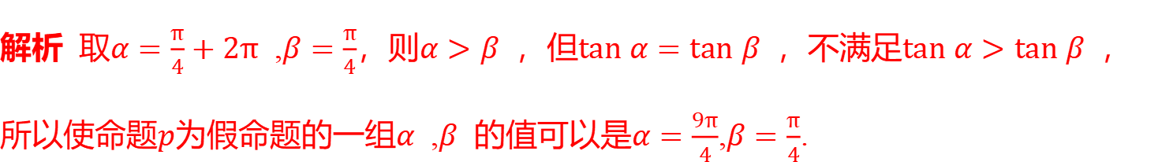


题组3 走向高考
5.（双空题）（2023 · 北京卷）已知命题$p\text{：}$若角$α$ ,$β$ 为第一象限角，且$α>β$ ，则
$tan α>tan β$ .能说明$p$为假命题的一组$α$ ,$β$ 的值为$α=$__________________，$β=$
_________________.
$\frac{9π}{4}$（答案不唯一）
$\frac{π}{4}$（答案不唯一）
解析 取$α=\frac{π}{4}+2π$ ,$β=\frac{π}{4}$，则$α>β$ ，但$tan α=tan β$ ，不满足$tan α>tan β$ ，
所以使命题$p$为假命题的一组$α$ ,$β$ 的值可以是$α=\frac{9π}{4}$,$β=\frac{π}{4}$ .

Slide 15
考点聚焦·突破

Slide 16
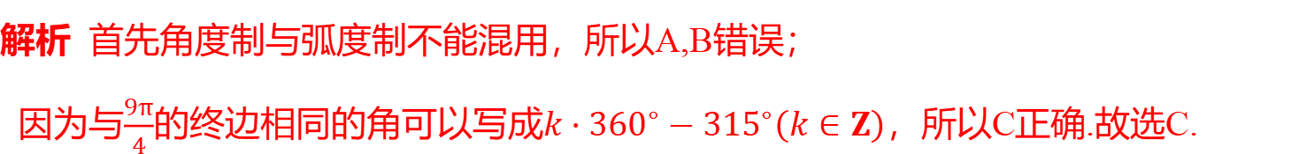
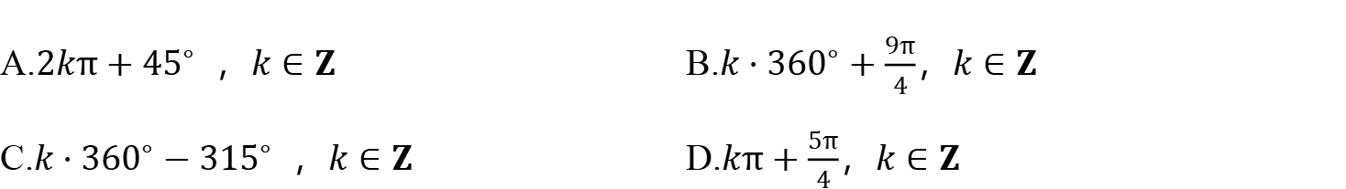
考点一 象限角及终边相同的角［自主练透］
1. 在下列表达式中，与角$\frac{9π}{4}$ 的终边相同的角是( ) .
C
A.$2kπ+{45}^{∘}$ ，$k∈Z$ B.$k⋅{360}^{∘}+\frac{9π}{4}$，$k∈Z$
C.$k⋅{360}^{∘}−{315}^{∘}$ ，$k∈Z$ D.$kπ+\frac{5π}{4}$，$k∈Z$
解析 首先角度制与弧度制不能混用，所以A,B错误；
因为与$\frac{9π}{4}$的终边相同的角可以写成$k⋅{360}^{∘}−{315}^{∘}\left(k∈Z\right)$ ，所以C正确.故选C.

Slide 17
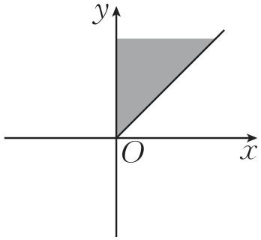
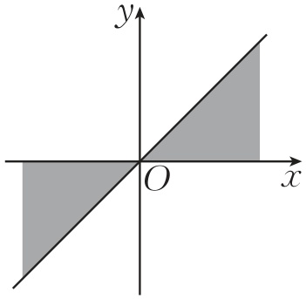
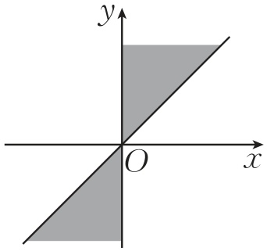
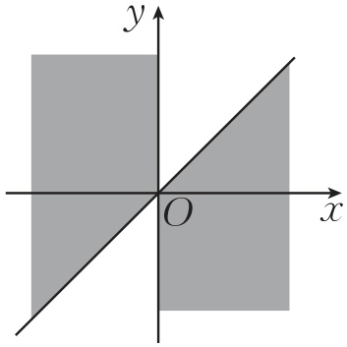
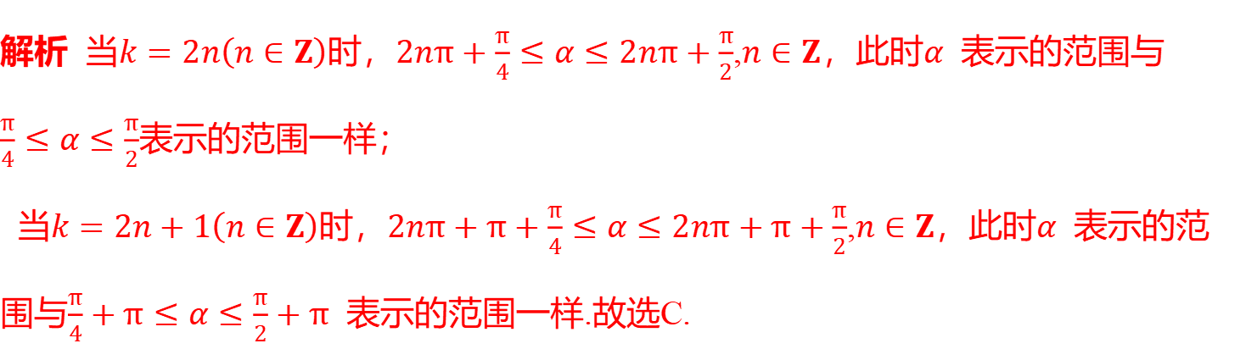
2. 集合$\{α|kπ+\frac{π}{4}≤α≤kπ+\frac{π}{2}$,$k∈Z\}$ 中的角所表示的范围（阴影部分）是( ) .
C
A.&1& B.&2& C.&3& D.&4&
解析 当$k=2n\left(n∈Z\right)$时，$2nπ+\frac{π}{4}≤α≤2nπ+\frac{π}{2}$,$n∈Z$，此时$α$ 表示的范围与
$\frac{π}{4}≤α≤\frac{π}{2}$ 表示的范围一样；
当$k=2n+1\left(n∈Z\right)$时，$2nπ+π+\frac{π}{4}≤α≤2nπ+π+\frac{π}{2}$,$n∈Z$，此时$α$ 表示的范
围与$\frac{π}{4}+π≤α≤\frac{π}{2}+π$ 表示的范围一样.故选C.

Slide 18
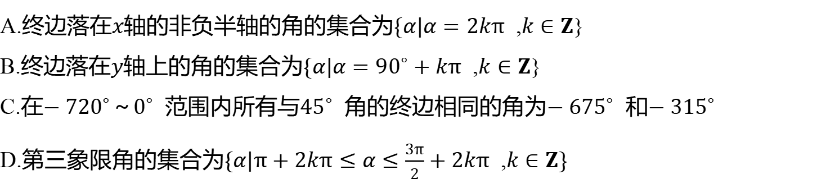
3.（多选题）下列说法正确的是( ) .
AC
A.终边落在$x$轴的非负半轴的角的集合为$\{α|α=2kπ$ ,$k∈Z$ }
B.终边落在$y$轴上的角的集合为$\{α|α={90}^{∘}+kπ$ ,$k∈Z$ }
C.在$−{720}^{∘}～0^{∘}$ 范围内所有与${45}^{∘}$ 角的终边相同的角为$−{675}^{∘}$ 和$−{315}^{∘}$
D.第三象限角的集合为$\{α|π+2kπ≤α≤\frac{3π}{2}+2kπ$ ,$k∈Z\}$

Slide 19
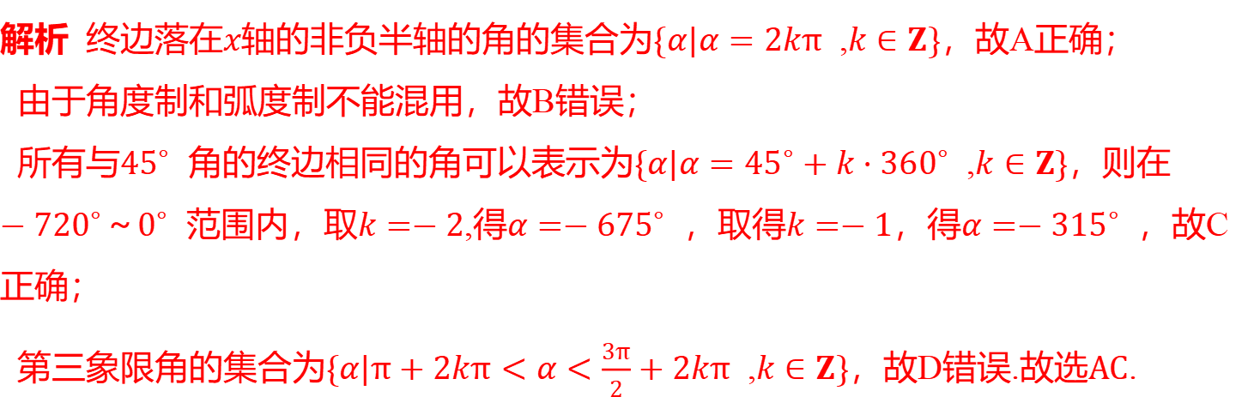
解析 终边落在$x$轴的非负半轴的角的集合为$\{α|α=2kπ$ ,$k∈Z\}$ ，故A正确；
由于角度制和弧度制不能混用，故B错误；
所有与${45}^{∘}$ 角的终边相同的角可以表示为$\{α|α={45}^{∘}+k⋅{360}^{∘}$ ,$k∈Z\}$ ，则在
$−{720}^{∘}～0^{∘}$ 范围内，取$k=−2$,得$α=−{675}^{∘}$ ，取得$k=−1$，得$α=−{315}^{∘}$ ，故C
正确；
第三象限角的集合为$\{α|π+2kπ<α<\frac{3π}{2}+2kπ$ ,$k∈Z\}$，故D错误.故选$AC$ .

Slide 20
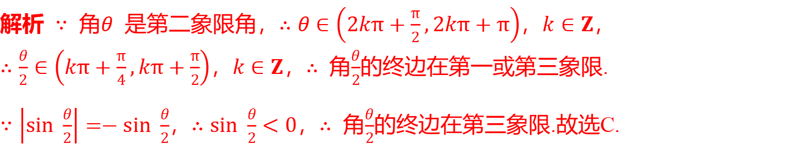
4. 已知角$θ$ 的终边在第二象限，且$\left|sin\frac{θ}{2}\right|=−sin \frac{θ}{2}$，则角$\frac{θ}{2}$ 的终边在( ) .
C
A.第一象限或第三象限 B.第二象限或第四象限
C.第三象限 D.第四象限
解析 $∵$ 角$θ$ 是第二象限角，$∴θ∈\left(2kπ+\frac{π}{2},2kπ+π\right)$，$k∈Z$ ，
$∴\frac{θ}{2}∈\left(kπ+\frac{π}{4},kπ+\frac{π}{2}\right)$，$k∈Z$，$∴$ 角$\frac{θ}{2}$ 的终边在第一或第三象限.
$∵\left|sin \frac{θ}{2}\right|=−sin \frac{θ}{2}$，$∴sin \frac{θ}{2}<0$，$∴$ 角$\frac{θ}{2}$ 的终边在第三象限.故选C.

Slide 21

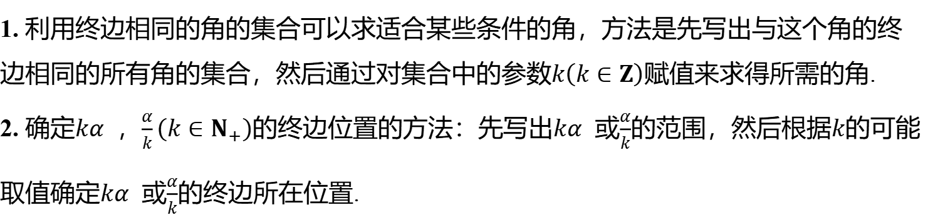
1. 利用终边相同的角的集合可以求适合某些条件的角，方法是先写出与这个角的终
边相同的所有角的集合，然后通过对集合中的参数$k\left(k∈Z\right)$ 赋值来求得所需的角.
2. 确定$kα$ ，$\frac{α}{k}\left(k∈N_{+}\right)$的终边位置的方法：先写出$kα$ 或$\frac{α}{k}$的范围，然后根据$k$ 的可能
取值确定$kα$ 或$\frac{α}{k}$ 的终边所在位置.

Slide 22
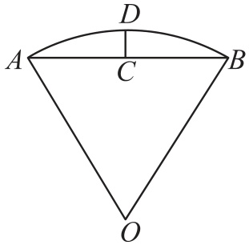
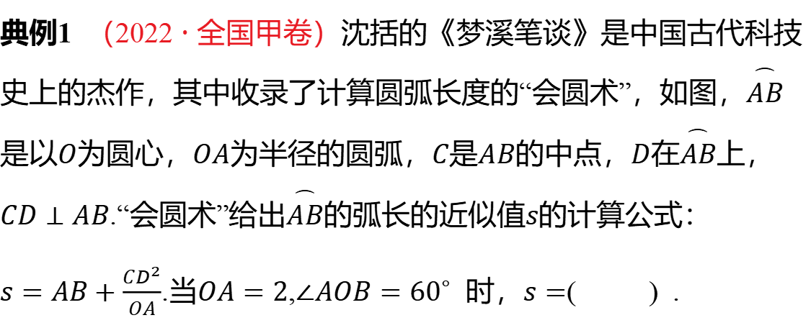
考点二 弧度制及其应用［师生共研］
典例1 （2022 · 全国甲卷）沈括的《梦溪笔谈》是中国古代科技
史上的杰作，其中收录了计算圆弧长度的“会圆术”，如图，$\overset{⌢}{AB}$
是以$O$为圆心，$OA$为半径的圆弧，$C$是$AB$的中点，$D$在$\overset{⌢}{AB}$ 上，
$CD⊥AB$.“会圆术”给出$\overset{⌢}{AB}$的弧长的近似值$s$ 的计算公式：
$s=AB+\frac{CD^{2}}{OA}$.当$OA=2$,$∠AOB={60}^{∘}$ 时，$s=$ ( ) .
B
A.$\frac{11−3\sqrt{3}}{2}$ B.$\frac{11−4\sqrt{3}}{2}$ C.$\frac{9−3\sqrt{3}}{2}$ D.$\frac{9−4\sqrt{3}}{2}$

Slide 23
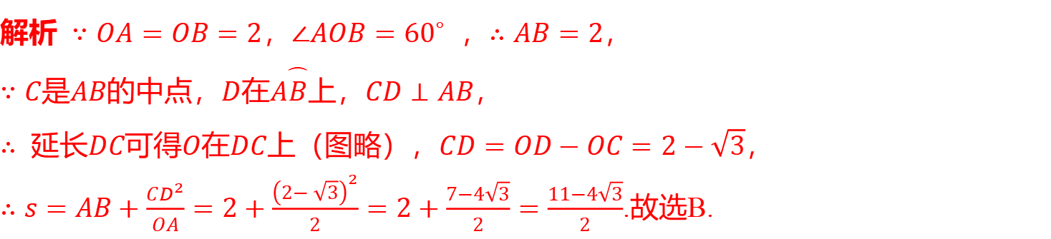
解析 $∵OA=OB=2$，$∠AOB={60}^{∘}$ ，$∴AB=2$ ，
$∵C$是$AB$的中点，$D$在$A\overset{⌢}{B}$上，$CD⊥AB$ ，
$∴$ 延长$DC$可得$O$在$DC$上（图略），$CD=OD−OC=2−\sqrt{3}$ ，
$∴s=AB+\frac{CD^{2}}{OA}=2+\frac{{\left(2−\sqrt{3}\right)}^{2}}{2}=2+\frac{7−4\sqrt{3}}{2}=\frac{11−4\sqrt{3}}{2}$ .故选B.

Slide 24
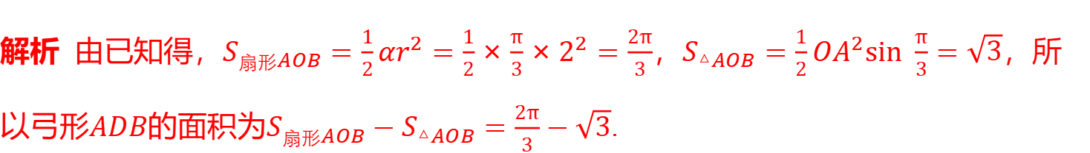

$\frac{2π}{3}−\sqrt{3}$
变式设问1 若本例条件不变，则弓形$ADB$ 的面积为________.
解析 由已知得，$S_{\text{扇形}AOB}=\frac{1}{2}αr^{2}=\frac{1}{2}×\frac{π}{3}×2^{2}=\frac{2π}{3}$，$S_{△AOB}=\frac{1}{2}OA^{2}sin \frac{π}{3}=\sqrt{3}$ ，所
以弓形$ADB$的面积为$S_{\text{扇形}AOB}−S_{△AOB}=\frac{2π}{3}−\sqrt{3}$ .

Slide 25
0.05
变式设问2 若本例条件不变，记实际弧长为$l$，则$\left|l−s\right|$ 的值约为_____.（结果保留
两位小数，参考数据：$π≈3.14$，$\sqrt{3}≈1.73$ ）
解析 由弧长公式可得$l=α⋅r=\frac{2π}{3}$,则$\left|l−s\right|=\left|\frac{2π}{3}−\frac{11−4\sqrt{3}}{2}\right|≈0.05$ .

Slide 26
应用弧度制解决问题时应注意的三点
1. 利用扇形的弧长和面积公式解题，要注意角的单位必须是弧度；
2. 求扇形面积最大值的问题，常转化为二次函数的最值问题；
3. 在解决弧长问题和扇形面积问题时，要合理地利用圆心角所在的三角形.

Slide 27

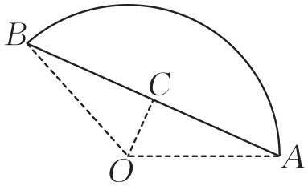
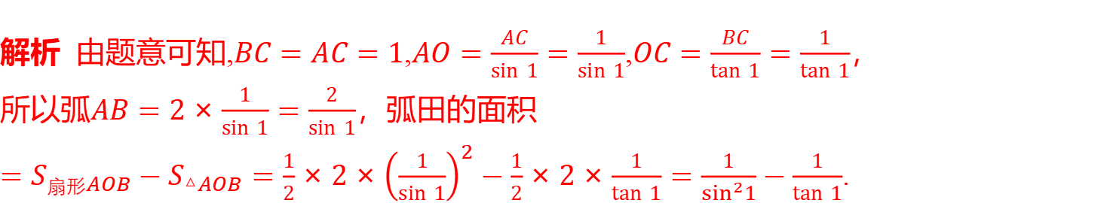


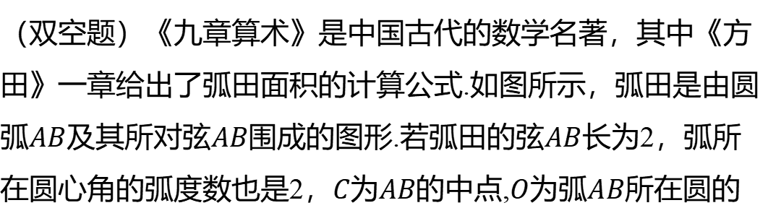
（双空题）《九章算术》是中国古代的数学名著，其中《方
田》一章给出了弧田面积的计算公式.如图所示，弧田是由圆
弧$AB$及其所对弦$AB$围成的图形.若弧田的弦$AB$ 长为2，弧所
在圆心角的弧度数也是2，$C$为$AB$的中点,$O$为弧$AB$ 所在圆的
$\frac{2}{sin 1}$
$\frac{1}{\sin^{2}1}−\frac{1}{tan 1}$
圆心，则弧田的弧$AB$ 的长为_____，弧田的面积为_____________.
解析 由题意可知,$BC=AC=1$,$AO=\frac{AC}{sin 1}=\frac{1}{sin 1}$,$OC=\frac{BC}{tan 1}=\frac{1}{tan 1}$ ，
所以弧$AB=2×\frac{1}{sin 1}=\frac{2}{sin 1}$ ，弧田的面积
$=S_{\text{扇形}AOB}−S_{△AOB}=\frac{1}{2}×2×{\left(\frac{1}{sin 1}\right)}^{2}−\frac{1}{2}×2×\frac{1}{tan 1}=\frac{1}{\sin^{2}1}−\frac{1}{tan 1}$ .

Slide 28

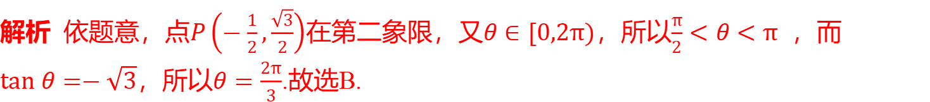
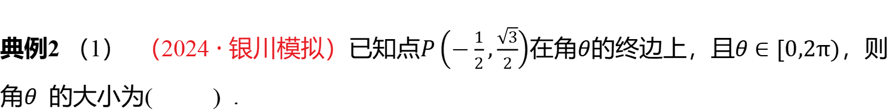
考点三 三角函数的定义及其应用［多维探究］
&5& 三角函数的定义
典例2 （1） （2024 · 银川模拟）已知点$P\left(−\frac{1}{2},\frac{\sqrt{3}}{2}\right)$在角$θ$的终边上，且$θ∈[0,2π)$ ，则
角$θ$ 的大小为( ) .
B
A.$\frac{π}{3}$ B.$\frac{2π}{3}$ C.$\frac{5π}{3}$ D.$\frac{4π}{3}$
解析 依题意，点$P\left(−\frac{1}{2},\frac{\sqrt{3}}{2}\right)$在第二象限，又$θ∈[0,2π)$，所以$\frac{π}{2}<θ<π$ ，而
$tan θ=−\sqrt{3}$，所以$θ=\frac{2π}{3}$ .故选B.

Slide 29
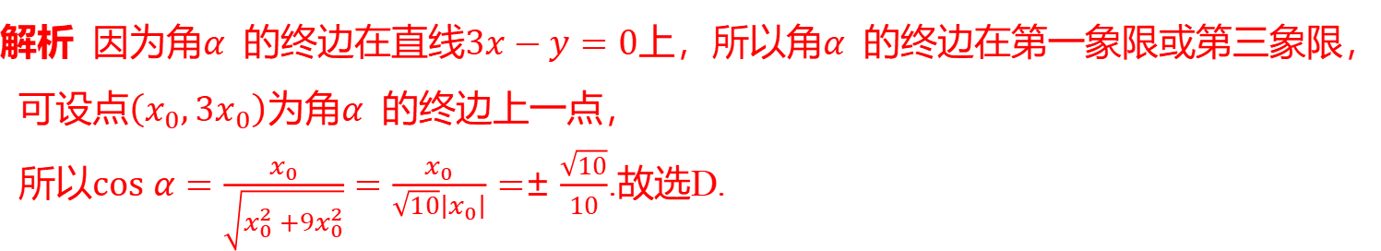
（2）已知角$α$ 的顶点与原点重合，始边与$x$轴正半轴重合，终边在直线$3x−y=0$
上，则角$α$ 的余弦值为( ) .
D
A.$\frac{3\sqrt{10}}{10}$ B.$±\frac{3\sqrt{10}}{10}$ C.$\frac{\sqrt{10}}{10}$ D.$±\frac{\sqrt{10}}{10}$
解析 因为角$α$ 的终边在直线$3x−y=0$上，所以角$α$ 的终边在第一象限或第三象限，
可设点$\left(x_{0},3x_{0}\right)$为角$α$ 的终边上一点，
所以$cos α=\frac{x_{0}}{\sqrt{x_{0}^{2}+9x_{0}^{2}}}=\frac{x_{0}}{\sqrt{10}\left|x_{0}\right|}=±\frac{\sqrt{10}}{10}$ .故选D.

Slide 30
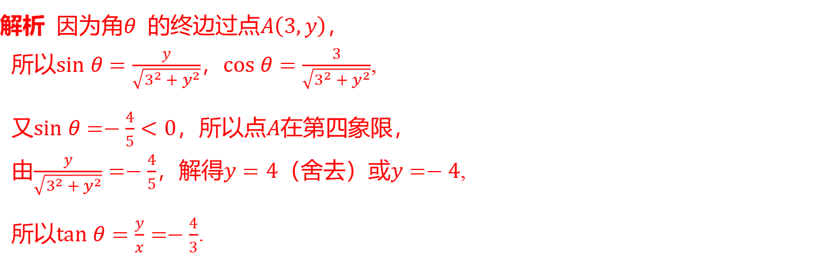

（3）已知角$θ$ 的终边过点$A\left(3,y\right)$，且$sin θ=−\frac{4}{5}$，则$tan θ=$ ____.
$−\frac{4}{3}$
解析 因为角$θ$ 的终边过点$A\left(3,y\right)$ ，
所以$sin θ=\frac{y}{\sqrt{3^{2}+y^{2}}}$，$cos θ=\frac{3}{\sqrt{3^{2}+y^{2}}}$ ,
又$sin θ=−\frac{4}{5}<0$，所以点$A$ 在第四象限，
由$\frac{y}{\sqrt{3^{2}+y^{2}}}=−\frac{4}{5}$，解得$y=4$（舍去）或$y=−4$ ,
所以$tan θ=\frac{y}{x}=−\frac{4}{3}$ .

Slide 31
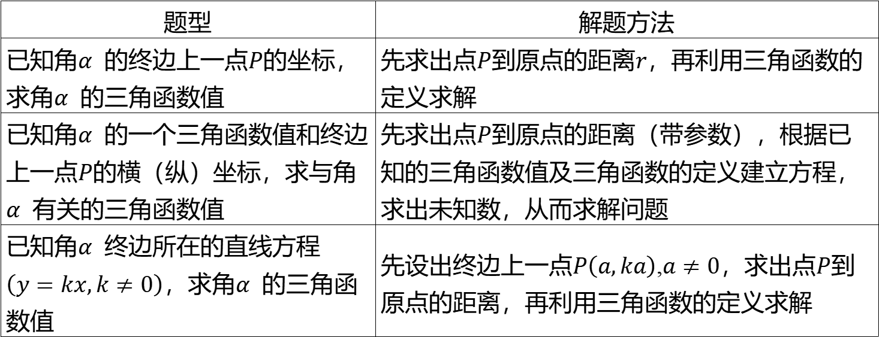
与三角函数的定义有关的三种题型及解题方法
题型 | 解题方法
已知角$α$ 的终边上一点$P$ 的坐标， 求角$α$ 的三角函数值 | 先求出点$P$到原点的距离$r$ ，再利用三角函数的 定义求解
已知角$α$ 的一个三角函数值和终边 上一点$P$ 的横（纵）坐标，求与角 $α$ 有关的三角函数值 | 先求出点$P$ 到原点的距离（带参数），根据已 知的三角函数值及三角函数的定义建立方程， 求出未知数，从而求解问题
已知角$α$ 终边所在的直线方程 $\left(y=kx,k≠0\right)$，求角$α$ 的三角函 数值 | 先设出终边上一点$P\left(a,ka\right)$,$a≠0$，求出点$P$ 到 原点的距离，再利用三角函数的定义求解

Slide 32

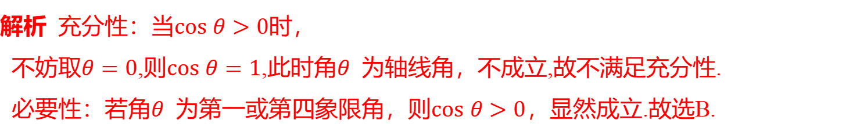
&6& 三角函数值符号的判断
典例3 （1） 已知$θ∈R$，则“$cos θ>0$”是“角$θ$ 为第一或第四象限角”的( ) .
B
A.充分不必要条件 B.必要不充分条件
C.充要条件 D.既不充分也不必要条件
解析 充分性：当$cos θ>0$ 时，
不妨取$θ=0$,则$cos θ=1$,此时角$θ$ 为轴线角，不成立,故不满足充分性.
必要性：若角$θ$ 为第一或第四象限角，则$cos θ>0$ ，显然成立.故选B.

Slide 33
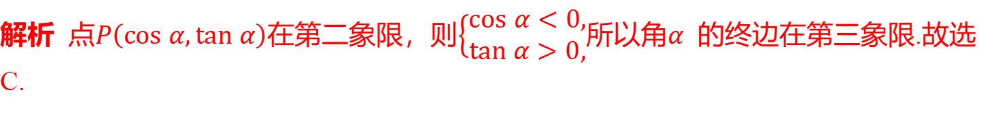
（2）已知点$P\left(cos α,tan α\right)$在第二象限，则角$α$ 的终边在( ) .
C
A.第一象限 B.第二象限 C.第三象限 D.第四象限
解析 点$P\left(cos α,tan α\right)$在第二象限，则$\left\{\begin{aligned}&cos α<0, \\ &tan α>0,\end{aligned}\right.$所以角$α$ 的终边在第三象限.故选
C.

Slide 34
判断三角函数值的符号的三点注意
1. 确定角的终边所在的象限；
2. 结合三角函数值在各象限的符号来确定所求三角函数值的符号；
3. 不要忽略角的终边在坐标轴上的情况.

Slide 35

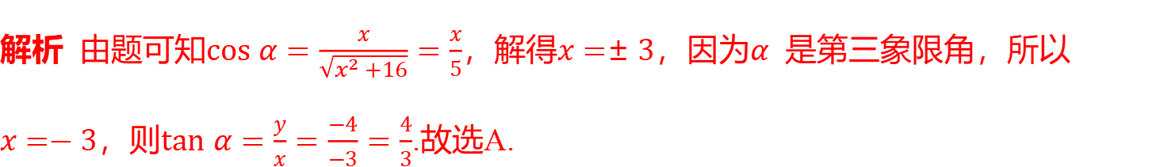
1. 设$α$ 是第三象限角，$P\left(x,−4\right)$为其终边上的一点，且$cos α=\frac{x}{5}$，则$tan α=$ ( ) .
A
A.$\frac{4}{3}$ B.$\frac{3}{4}$ C.$−\frac{3}{4}$ D.$−\frac{4}{3}$
解析 由题可知$cos α=\frac{x}{\sqrt{x^{2}+16}}=\frac{x}{5}$，解得$x=±3$，因为$α$ 是第三象限角，所以
$x=−3$，则$tan α=\frac{y}{x}=\frac{−4}{−3}=\frac{4}{3}$ .故选A.

Slide 36
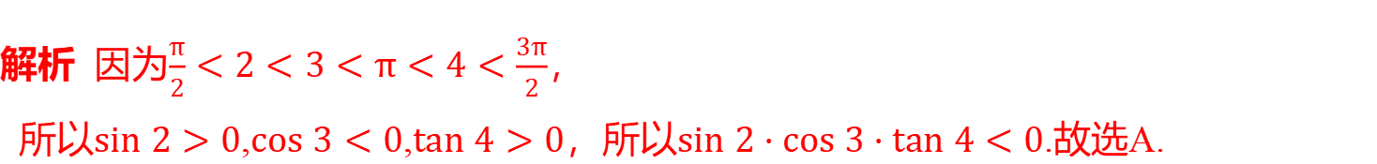
2.$sin 2⋅cos 3⋅tan 4$ 的值( ) .
A
A.小于0 B.大于0 C.等于0 D.不小于0
解析 因为$\frac{π}{2}<2<3<π<4<\frac{3π}{2}$ ，
所以$sin 2>0$,$cos 3<0$,$tan 4>0$，所以$sin 2⋅cos 3⋅tan 4<0$ .故选A.

